Slide 1

Mening kelajagim
103-guruh o’quvchisi Mintaev Erg’ali

Slide 2
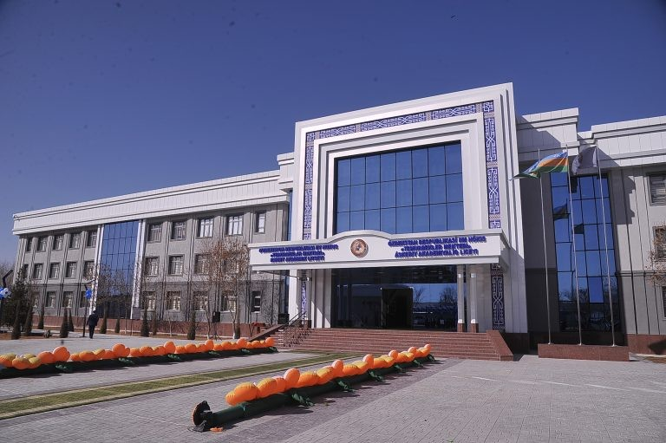
‘’Temurbeklar maktabi” 1 qadamim

Slide 3
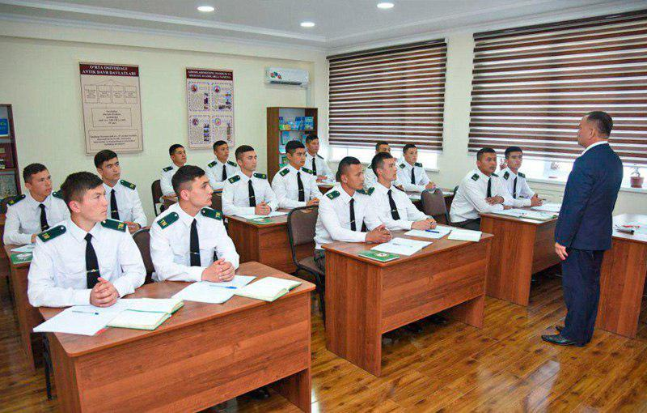
O’qishdagi do’slarim

Slide 4
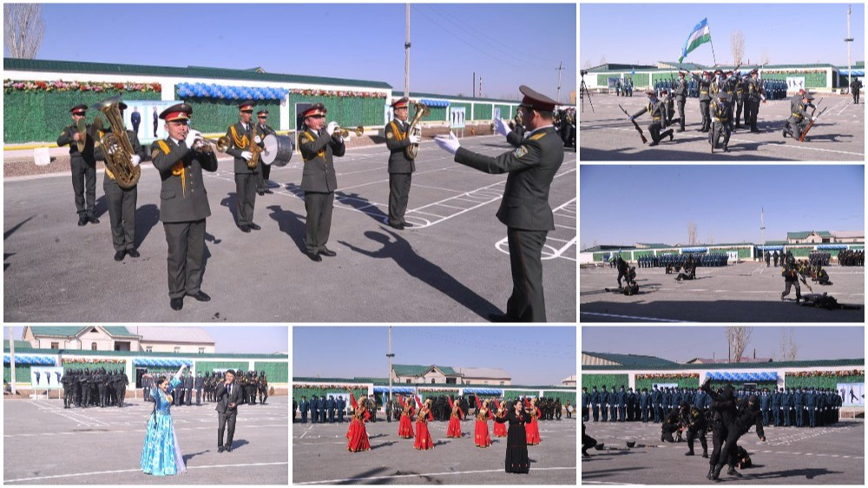
Ko‘plab tanlovlarda qatnashgandim

Slide 5
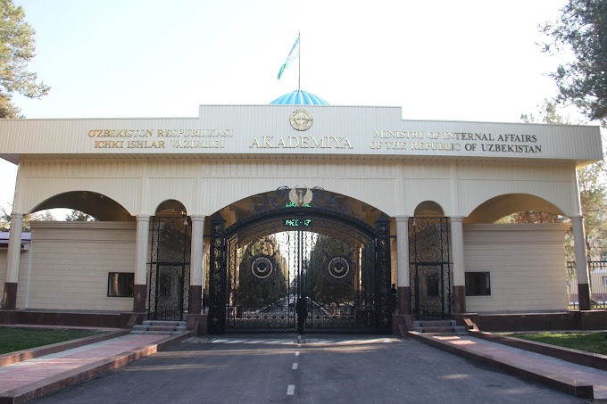
Maqsatim esa

Slide 6
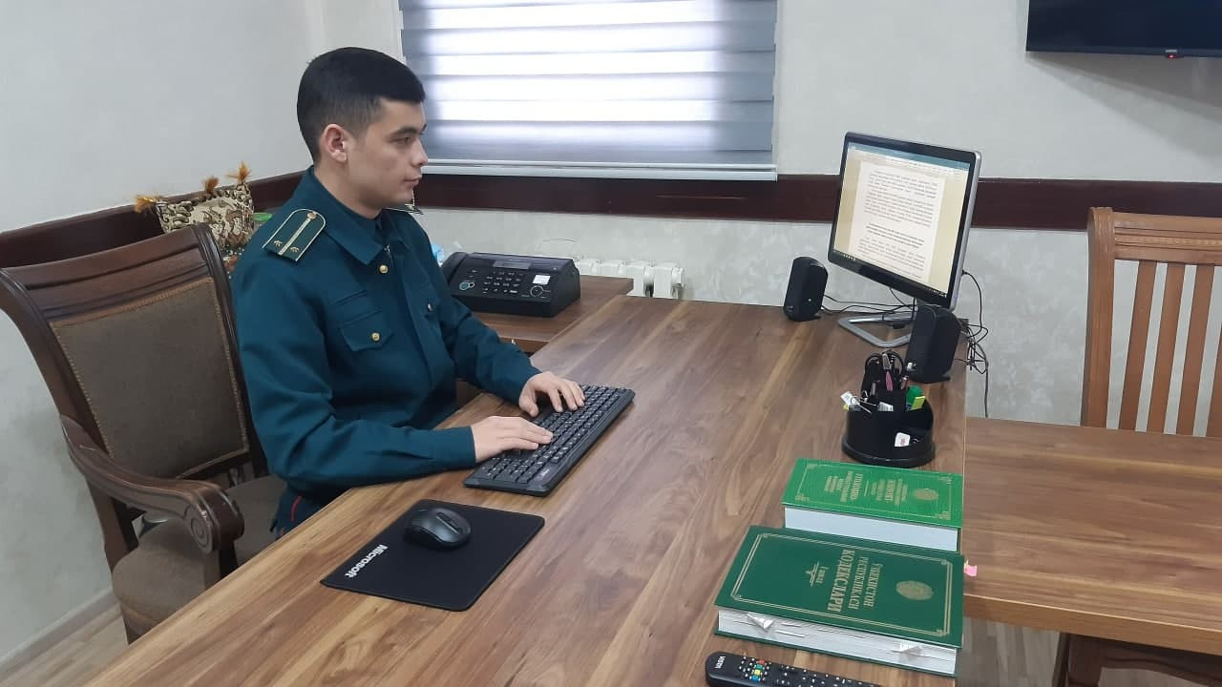
Kelajakdagi ishim esa

Slide 7
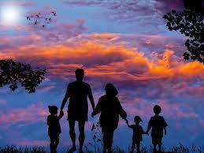
Kelajakdagi oilam…

Slide 8
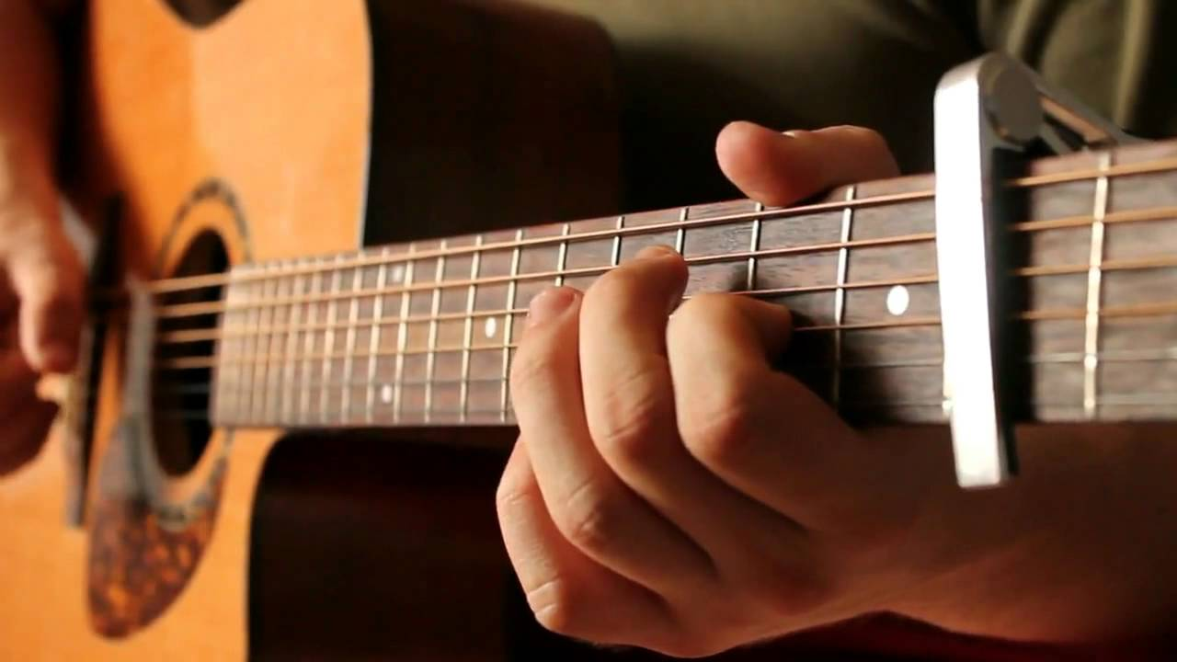
Mening hobyy

Slide 9
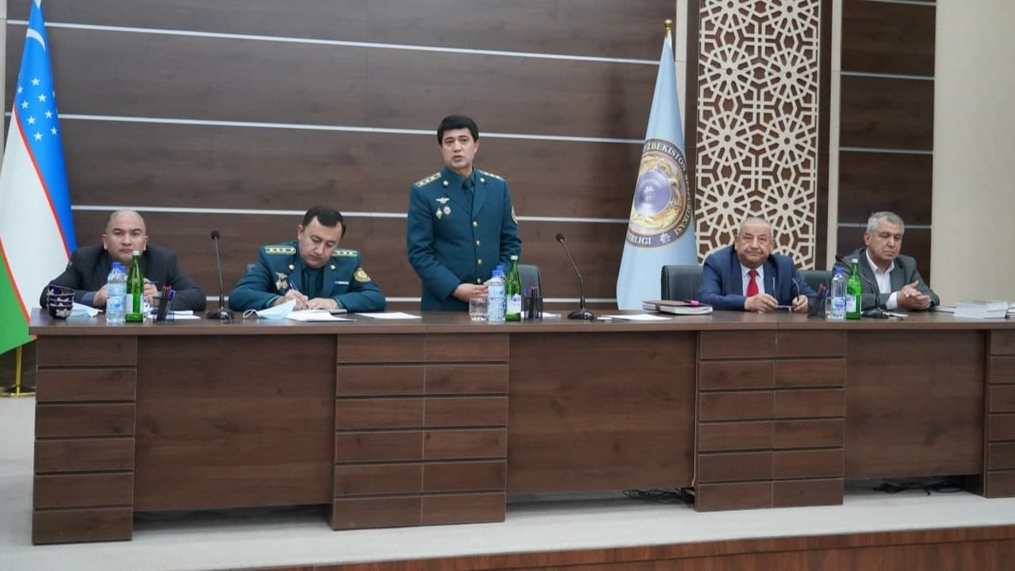
Tushuntirish ishlari olib borayotganim

